Slide 1
[2-3주차] 3DBall Agent
인천정보과학고등학교 3학년 2학기 게임프로그래밍
© all right reserved 인천정보과학고 IT소프트웨어과 정수영

Slide 2
목차
프로젝트 생성 및 배치
Agent 구성
Ball3DAgent 스크립트
Model 생성 및 테스트
더 해보기

Slide 3
프로젝트 생성 및 배치

Slide 4
프로젝트 생성
D/E 드라이브에 영문/숫자로만 된 폴더 만들기
예) 30100hong
Unity Editor를 실행하고 생성된 폴더 안에 프로젝트 생성
프로젝트명 : 3DBall (영문/숫자로 자유롭게 가능)
버전 : 2020.1.4f1
종류 : 3D 프로젝트

Slide 5
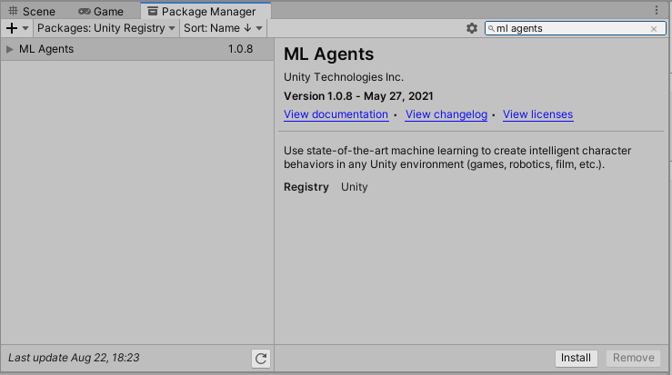
ML-Agents 패키지 설치
Package Manager 창
Packages: Unity Registry로 수정 후
“ML-Agents” 검색
1.0.8 버전 확인 후
설치

Slide 6
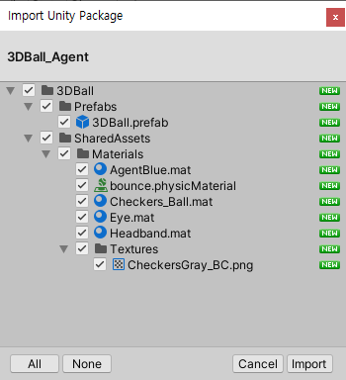
3DBall Agent 패키지 임포트
3DBall_Agent.unitypackage를 import
Agent 모양만 들어 있으므로 그냥 자유롭게 본인이 만들어도 됨.

Slide 7
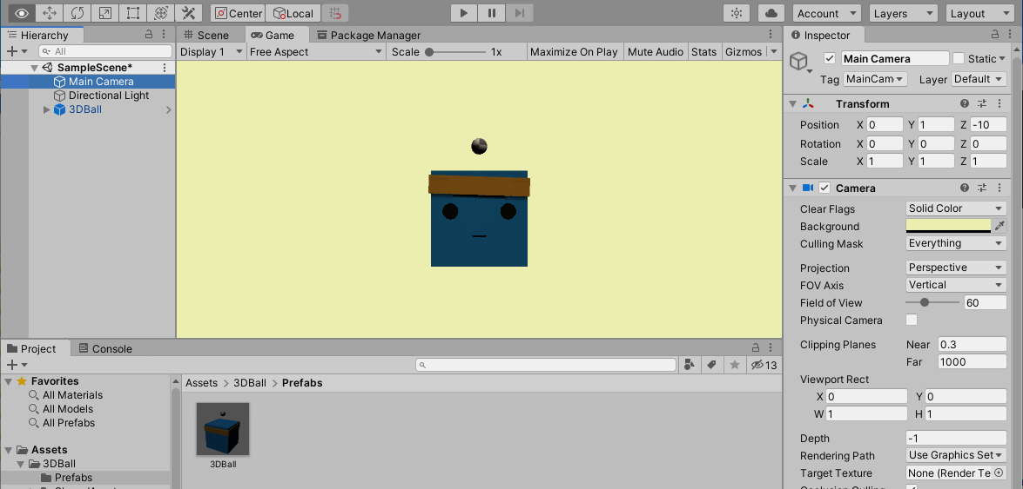
Agent 오브젝트 배치
Assets/3DBall/Prefabs/3DBall 프리팹을 하이어라키뷰로 던지기
Main Camera 오브젝트의 Camera 컴포넌트 수정
Clear Flags : Solid
Background : 맘대로

Slide 8
Agent 구성

Slide 9
Agent 컴포넌트 설치
하이어라키뷰에서 3DBall 오브젝트 하위의 Agent 오브젝트 선택
Add Component… 하여 다음을 컴포넌트 설치
Behavior Parameters
Decision Requester

Slide 10
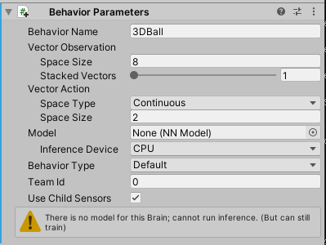
Behavior Parameters 수정
Behavior Parameter를 다음과 같이 수정(이유는 차차)
주의 문구는 Model이 없다는 이야기 인데 무시한다.
대소문자 정확하게!!

Slide 11
Ball3DAgent 스크립트

Slide 12
Ball3DAgent 스크립트 생성
Assets 폴더 하위에 Scripts 폴더를 생성하고 그 안에 Ball3DAgent.cs를 만든다.
스크립트 Agent 오브젝트에 넣는다.

Slide 13
Ball3DAgent 스크립트 구조
class Ball3DAgent : Agent
{
// 모두 Agent 클래스 내의 매서드를 override 함.
Initialize() {}
CollectObservations(VectorSensor) {}
OnActionReceived(float[]) {}
OnEpisodeBegin() {}
Heuristic(float[]) {}
}
// 초기 세팅. Start()와 같음
// 관찰하기. Input 벡터
// 행동(Action). Output 벡터
// 각 에피소드 시작할 때 초기값 세팅
// 인간이 조정해서 Output 값 바꿈

Slide 14
Ball3DAgent 스크립트 (1)
using UnityEngine;
using Unity.MLAgents;
using Unity.MLAgents.Sensors;
public class Ball3DAgent : Agent
{
[Header("Specific to Ball3D")]
public GameObject ball;
Rigidbody m_BallRb;
EnvironmentParameters m_ResetParams;
public override void Initialize()
{
m_BallRb = ball.GetComponent<Rigidbody>();
m_ResetParams = Academy.Instance.EnvironmentParameters;
SetResetParameters();
}

Slide 15
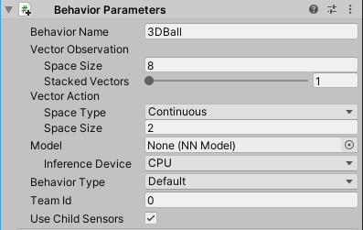
Ball3DAgent 스크립트 (2)
public override void CollectObservations(VectorSensor sensor)
{
sensor.AddObservation(gameObject.transform.rotation.z);
sensor.AddObservation(gameObject.transform.rotation.x);
sensor.AddObservation(ball.transform.position - gameObject.transform.position);
sensor.AddObservation(m_BallRb.velocity);
}
벡터1 = gameObject.transform.rotation.z
벡터2 = gameObject.transform.rotation.x
벡터3 = ball.transform.position - gameObject.transform.position x
벡터4 = ball.transform.position - gameObject.transform.position y
벡터5 = ball.transform.position - gameObject.transform.position z
벡터6 = ball.transform.GetComponent().velocity x
벡터7 = ball.transform.GetComponent().velocity y
벡터8 = ball.transform.GetComponent().velocity z

Slide 16
Ball3DAgent 스크립트 (3)
public override void OnActionReceived(float[] vectorAction)
{
var actionZ = 2f * Mathf.Clamp( vectorAction[0] , -1f, 1f);
var actionX = 2f * Mathf.Clamp( vectorAction[1] , -1f, 1f);
if ((gameObject.transform.rotation.z < 0.25f && actionZ > 0f) ||
(gameObject.transform.rotation.z > -0.25f && actionZ < 0f))
{
gameObject.transform.Rotate(new Vector3(0, 0, 1), actionZ);
}
if ((gameObject.transform.rotation.x < 0.25f && actionX > 0f) ||
(gameObject.transform.rotation.x > -0.25f && actionX < 0f))
{
gameObject.transform.Rotate(new Vector3(1, 0, 0), actionX);
}
if ((ball.transform.position.y - gameObject.transform.position.y) < -2f ||
Mathf.Abs(ball.transform.position.x - gameObject.transform.position.x) > 3f ||
Mathf.Abs(ball.transform.position.z - gameObject.transform.position.z) > 3f)
{
SetReward(-1f);
EndEpisode();
}
else
{
SetReward(0.1f);
}
}

Slide 17
Ball3DAgent 스크립트 (4)
public override void OnEpisodeBegin()
{
gameObject.transform.rotation = new Quaternion(0f, 0f, 0f, 0f);
gameObject.transform.Rotate(new Vector3(1, 0, 0), Random.Range(-10f, 10f));
gameObject.transform.Rotate(new Vector3(0, 0, 1), Random.Range(-10f, 10f));
m_BallRb.velocity = new Vector3(0f, 0f, 0f);
ball.transform.position =
new Vector3(Random.Range(-1.5f, 1.5f), 4f, Random.Range(-1.5f, 1.5f))
+ gameObject.transform.position;
SetResetParameters();
}
public override void Heuristic(float[] actionsOut)
{
actionsOut[0] = -Input.GetAxis("Horizontal");
actionsOut[1] = Input.GetAxis("Vertical");
}

Slide 18
Ball3DAgent 스크립트 (5)
public void SetBall()
{
m_BallRb.mass = m_ResetParams.GetWithDefault("mass", 1.0f);
var scale = m_ResetParams.GetWithDefault("scale", 1.0f);
ball.transform.localScale = new Vector3(scale, scale, scale);
}
public void SetResetParameters()
{
SetBall();
}
}

Slide 19
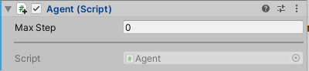
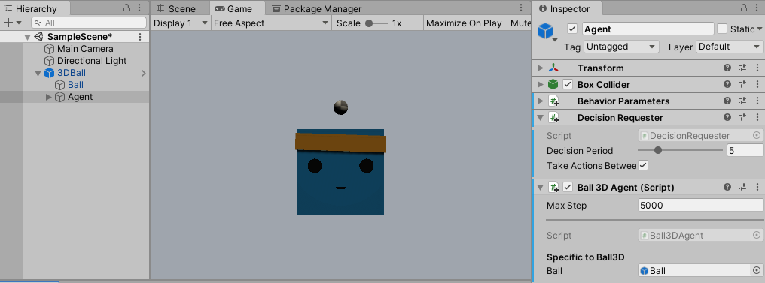
Ball3DAgent 스크립트 설정
Agent (Script) 컴포넌트는 삭제 한다.
Ball 3D Agent (Script)컴포넌트를 수정한다.
Remove Component

Slide 20
Model 생성 및 테스트

Slide 21
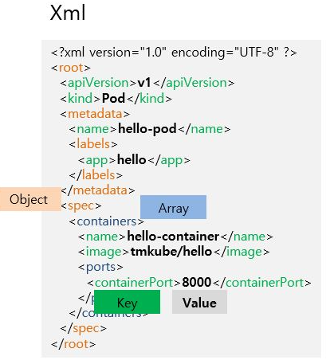
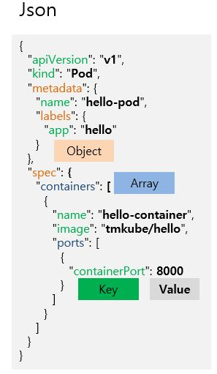
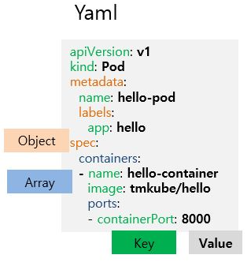
3DBall.yaml 생성
.yaml은 .xml과 .json과 같이 데이터를 전송할 때 사용되는 포맷
출처 : https://www.inflearn.com/questions/16184

Slide 22
3DBall.yaml
default:
trainer: ppo
batch_size: 1024
beta: 5.0e-3
buffer_size: 10240
epsilon: 0.2
hidden_units: 128
lambd: 0.95
learning_rate: 0.003
learning_rate_schedule: linear
max_steps: 10000
memory_size: 128
normalize: false
num_epoch: 3
num_layers: 2
time_horizon: 64
sequence_length: 64
summary_freq: 10000
use_recurrent: false
vis_encode_type: simple
reward_signals:
extrinsic:
strength: 1.0
gamma: 0.99
3DBall:
normalize: true
batch_size: 16
buffer_size: 120
summary_freq: 120
time_horizon: 100
lambd: 0.99
beta: 0.01
완성된 3DBall.yaml은 바탕화면에 저장한다.

Slide 23
Tensorflow 모델 생성
윈도우 검색창에 Anaconda prompt 검색 후 열기
가상 환경 생성
conda create -n my3dball
가상 환경 리스트 확인
conda env list
가상 환경 활성화
conda activate my3dball

Slide 24
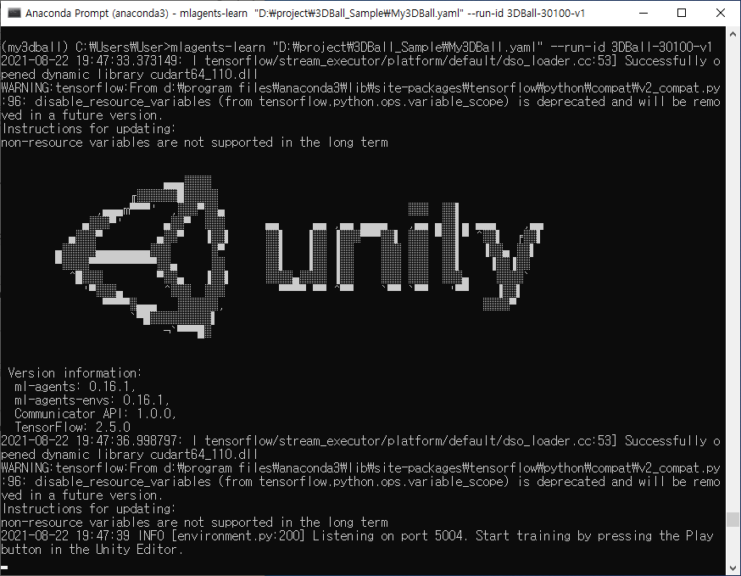
Ml-Agents 학습하기
mlagents-learn "C:\Users\User\Desktop\3DBall.yaml" --run-id 3DBall-30100-v1
모델이 저장되는 폴더명
에러가 나면 v2, v3와 같이 이름을 수정해서 넣어준다.
이런 문구가 뜨면 유니티로 돌아가 play 버튼을 누른다.

Slide 25
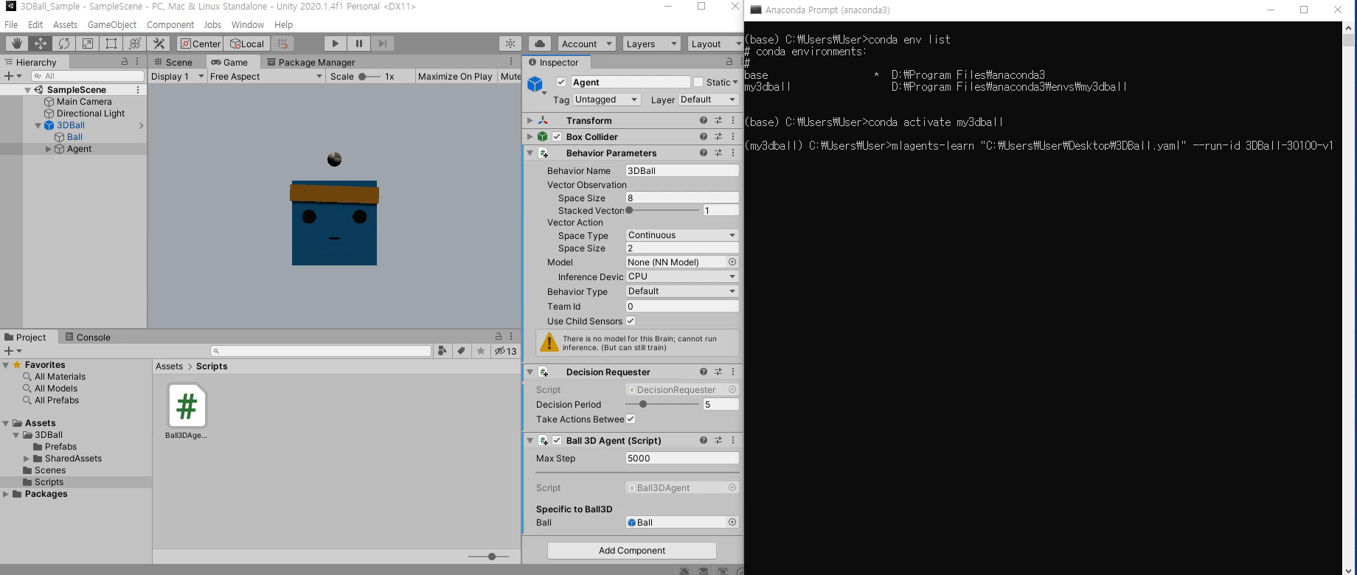
TFModel 컴파일

Slide 26
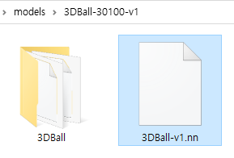
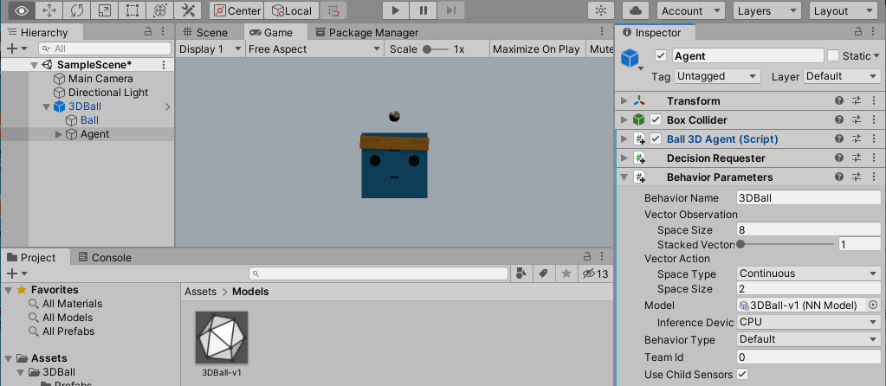
모델 적용하기
C:\Users\User\models\3DBall-30100-v1 로 이동한다.
3DBall.nn을 3DBall-v1.nn으로 수정한다.
Assets 내부에 Models 폴더 만들어 넣기
Agent의 Behavior Parameters의 Model에 적용

Slide 27
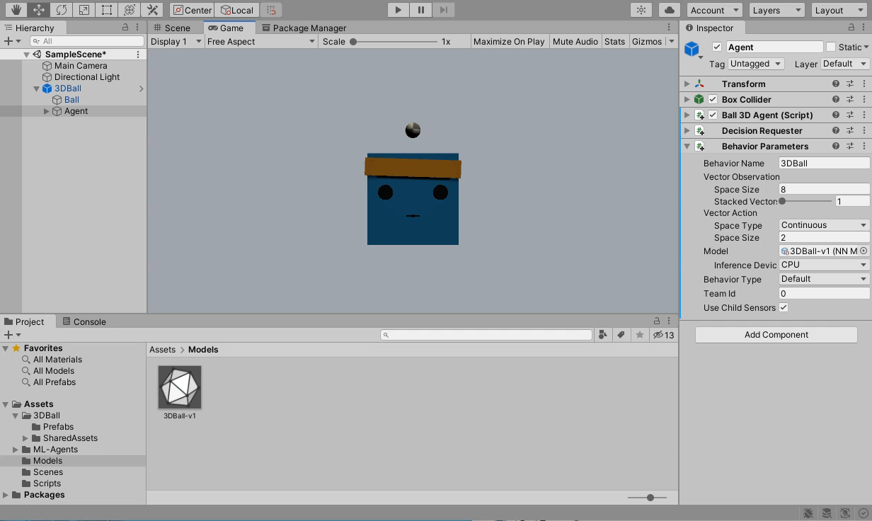
모델 테스트

Slide 28
더 해보기
3DBall.yaml에서 max_steps 값을 더 다르게 해서 새로운 모델(v2)을 만들어 적용해보자.
3DBall을 여러 개 만들어서 한꺼번에 학습시켜 새로운 모델(v3)을 만들어 적용해보자.
만든 모델을 교사에게 제출하면 됩니다.
수고하셨습니다!

Slide 29
END
다음 시간부터는 직접 3DBall을 구현해보겠습니다.

